Slide 1
SCUOLE DELL’INFANZIA
ACQUEDOTTO
SAN FRANCESCO
“FESTA D’ AUTUNNO”
A.S.2018/19

Slide 2
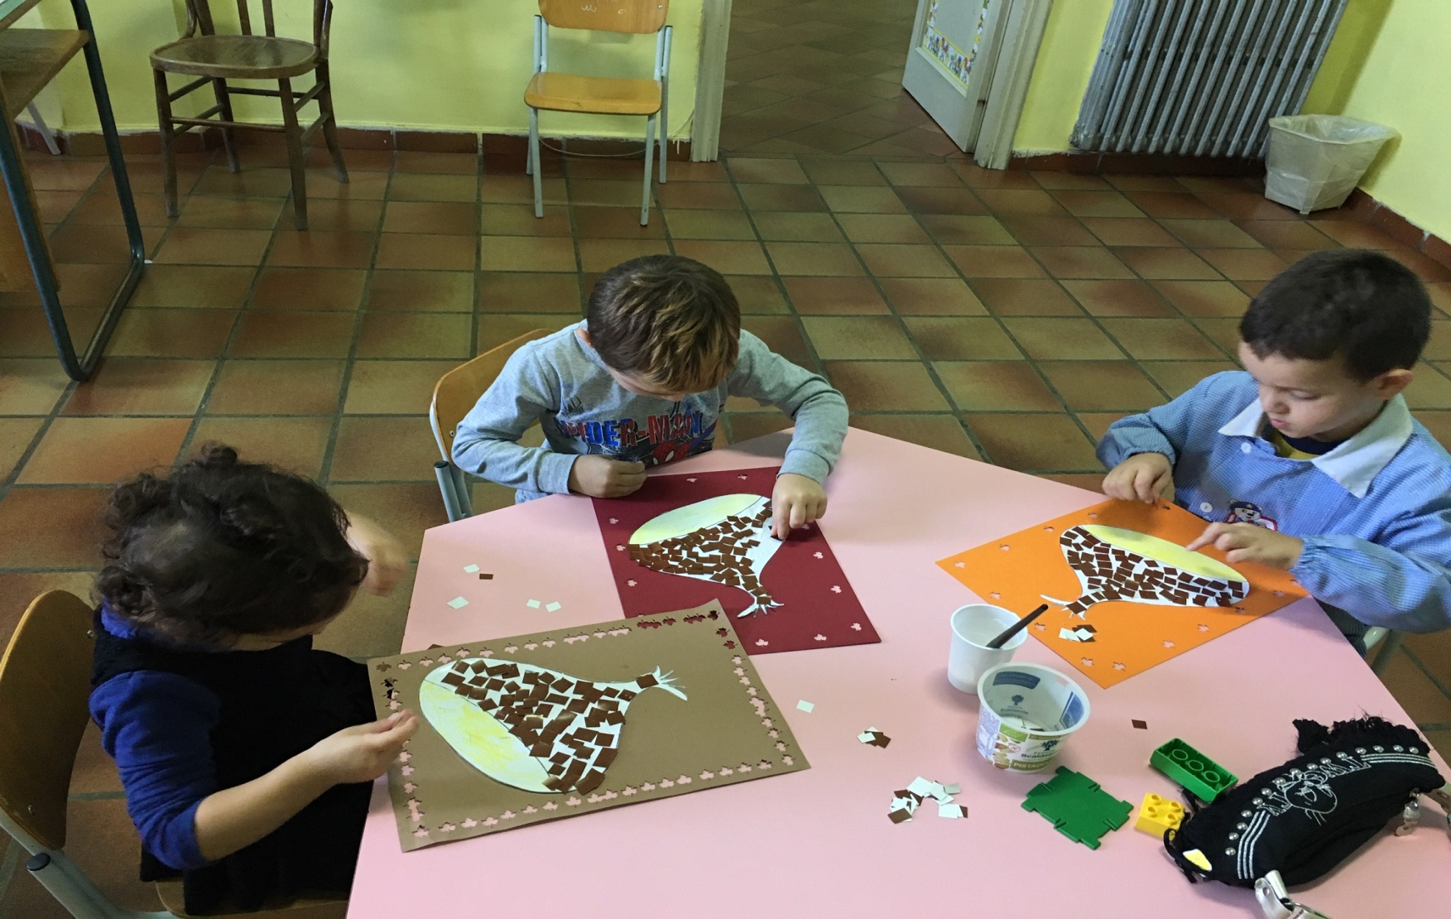

Slide 4
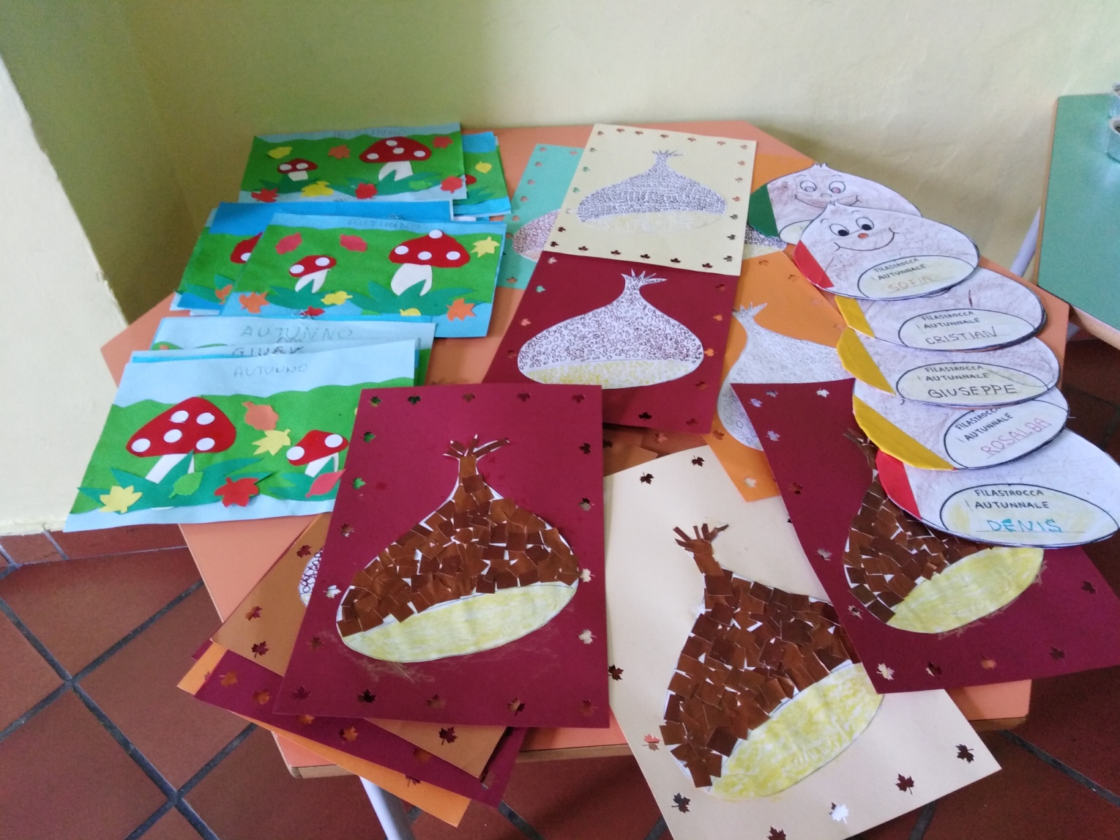

Slide 5
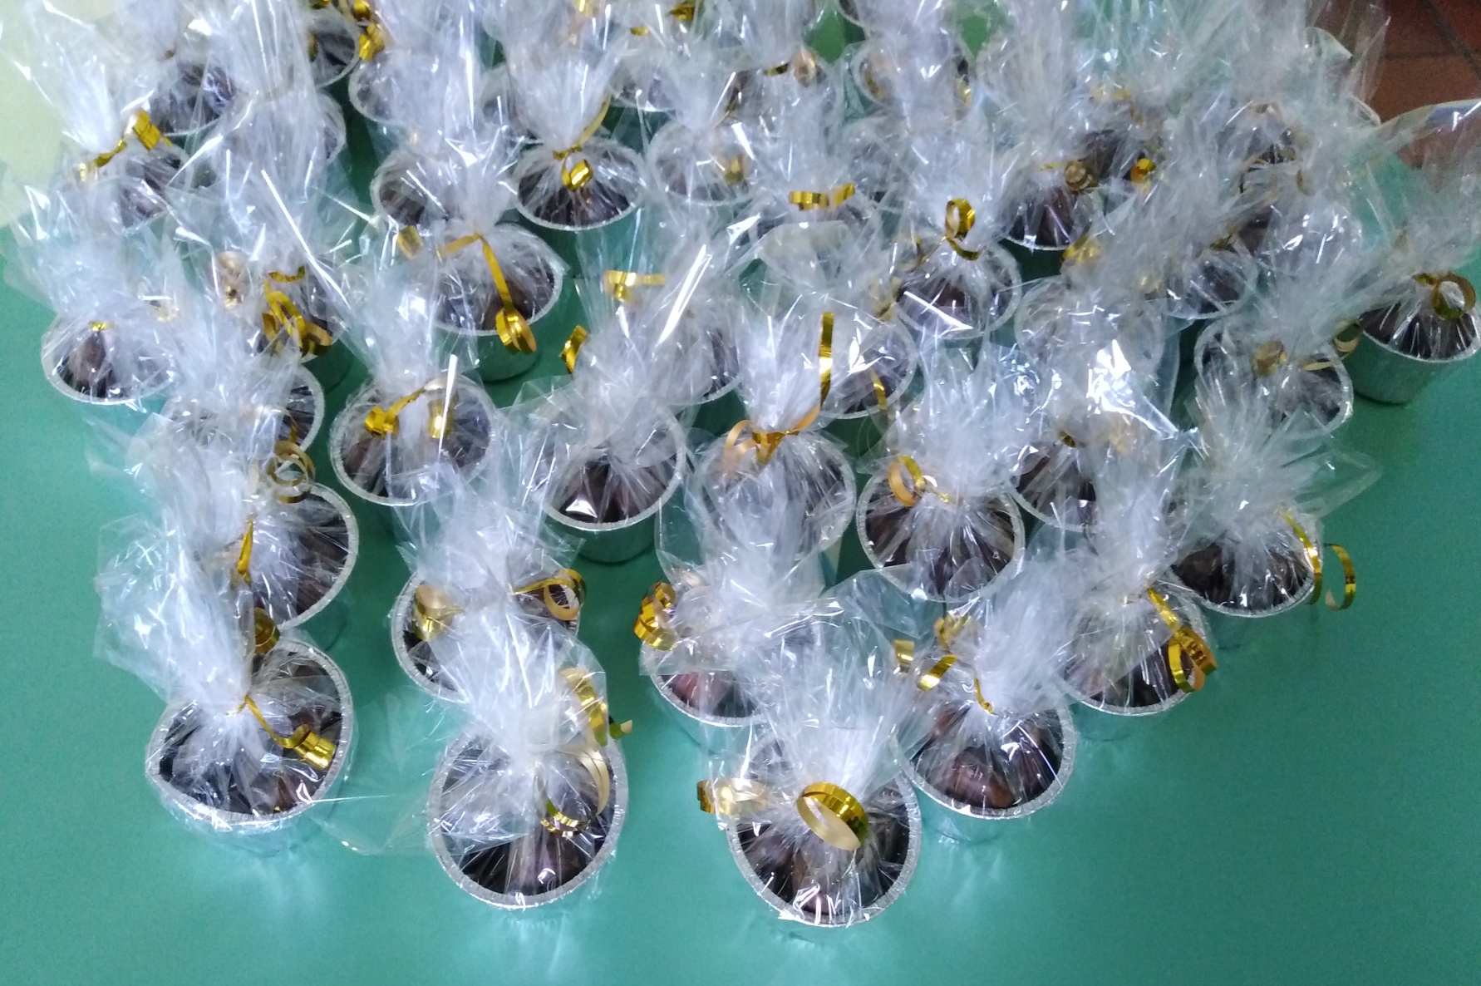

Slide 6
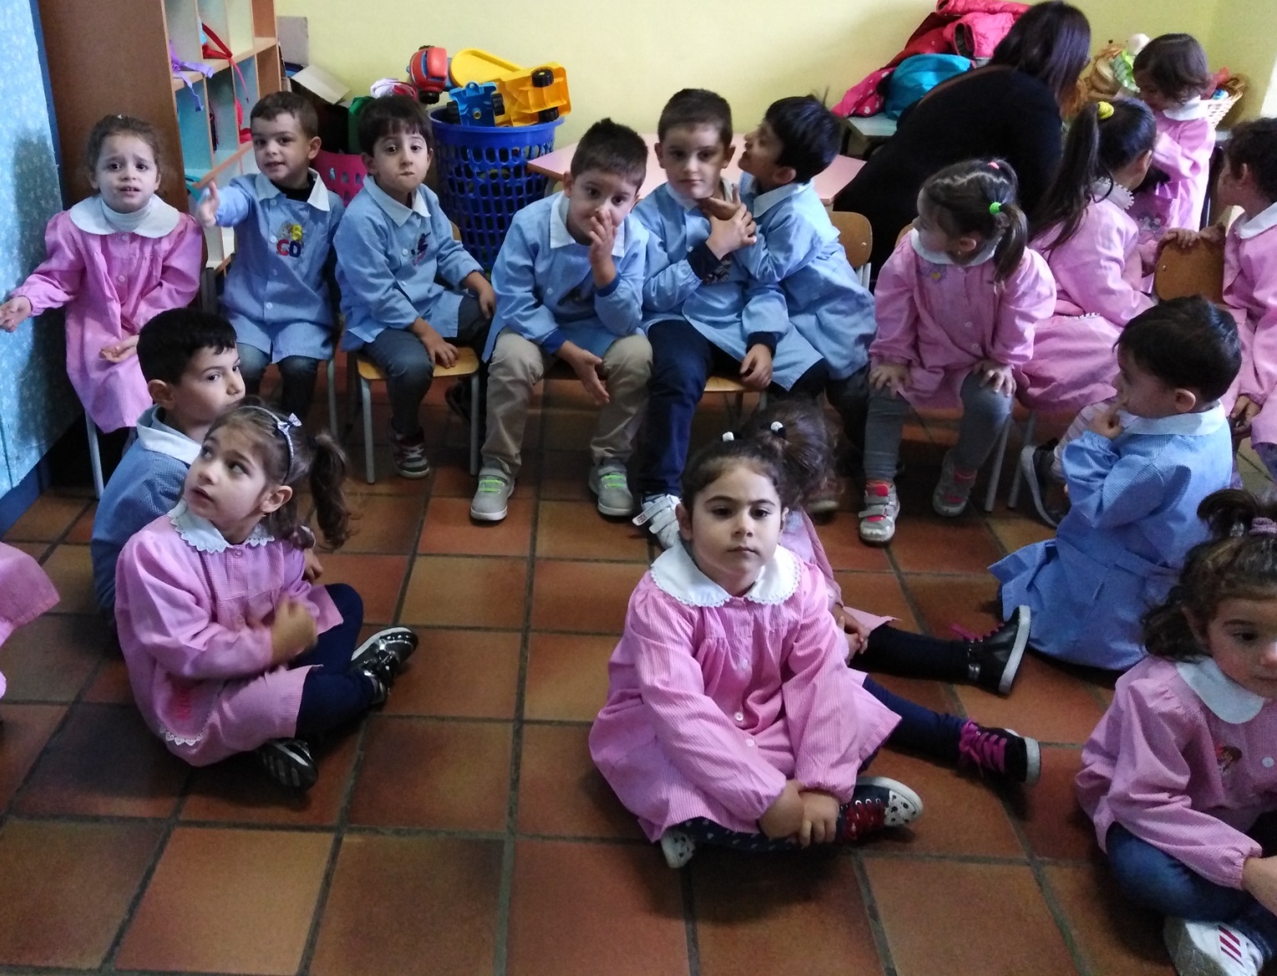

Slide 7
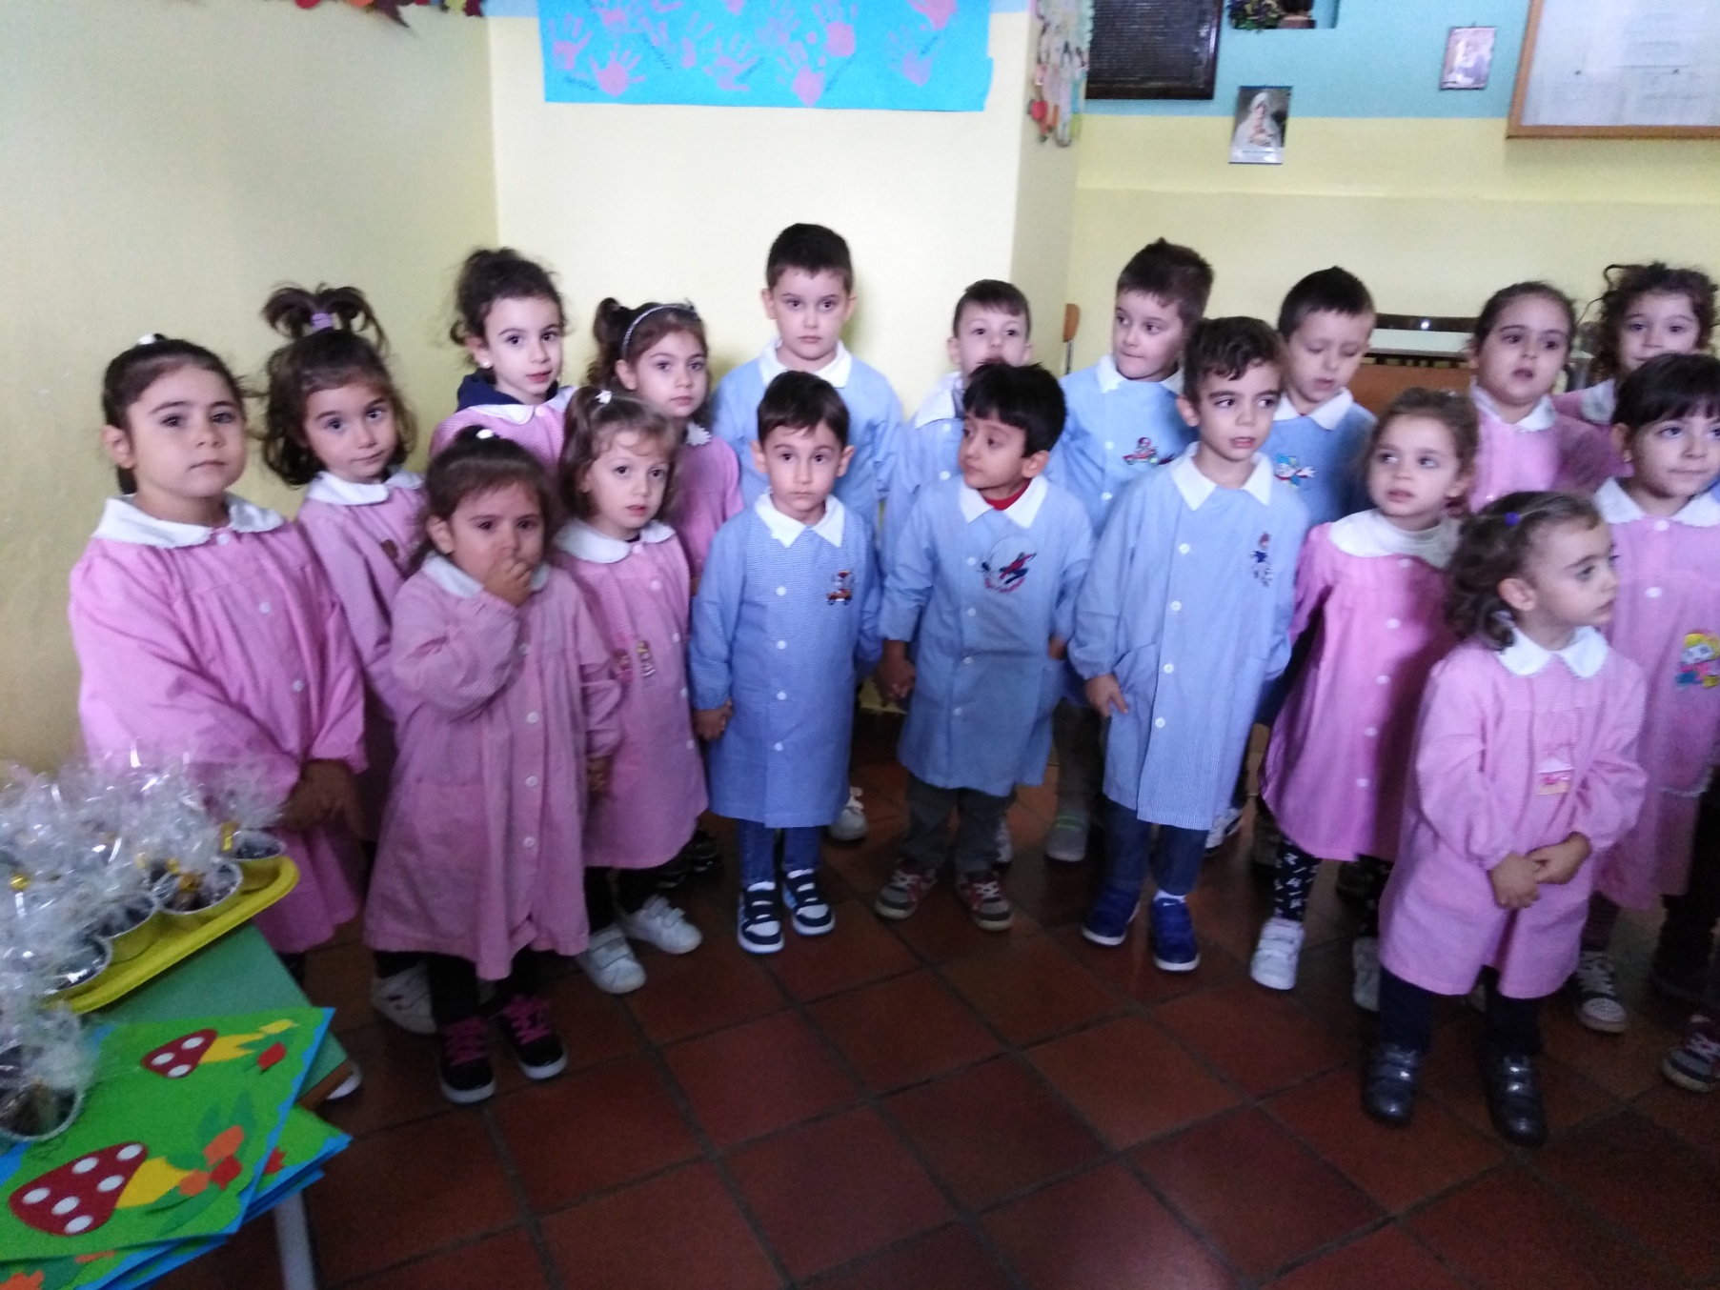

Slide 8
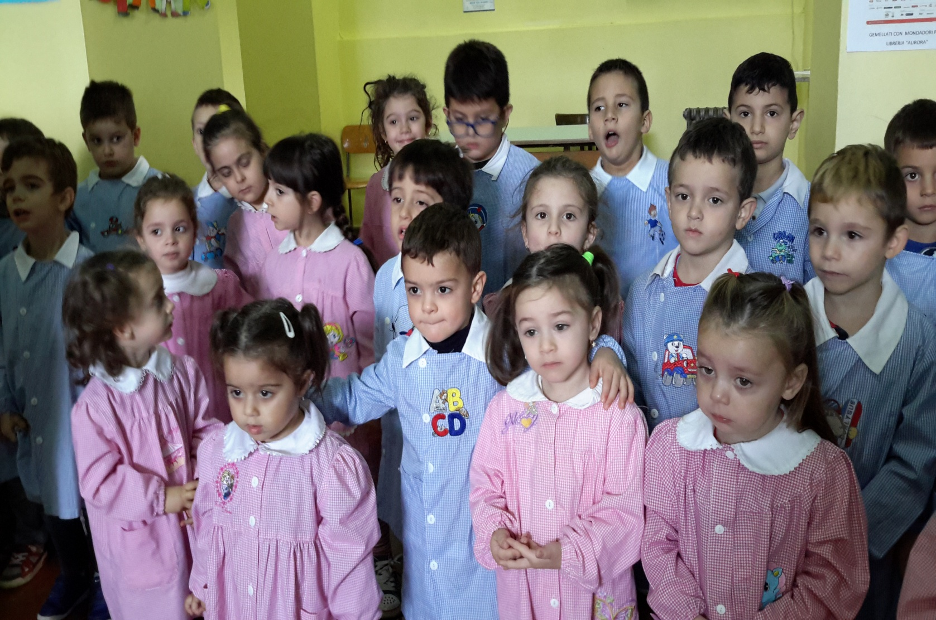

Slide 9
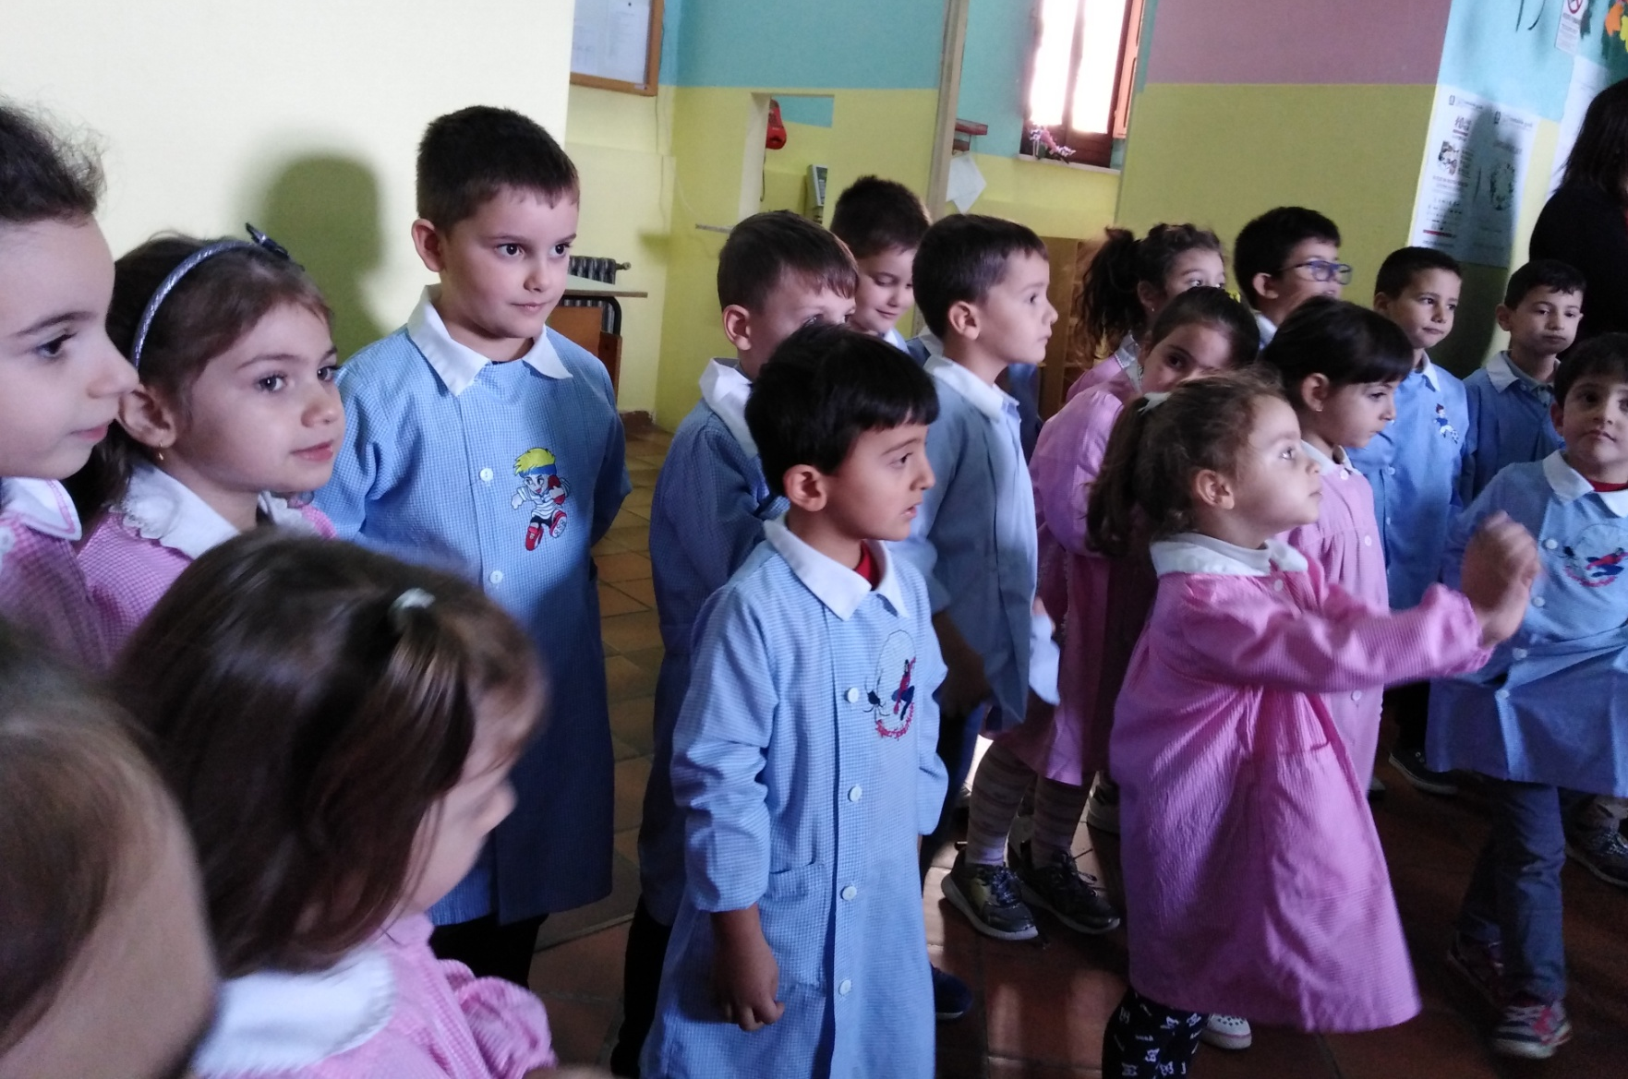

Slide 10
